Slide 1
График квадратичной функции
Цель урока: научиться строить график квадратичной функции.

Slide 2
Упражнение на повторение
ОГЭ 2018: №21, 22

Slide 3
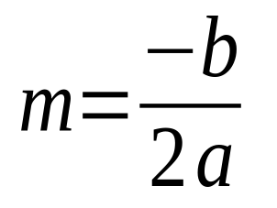
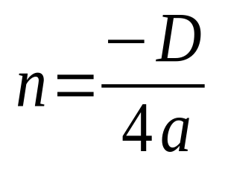
Преобразование формулы
Любую квадратичную функцию у=ах² + bх + с можно задать формулой у=а(х-m)² + n
Вершина параболы (m;n)
Ось симметрии х=m

Slide 4
Для первичного закрепления:
f(x)=0,5x² — 2x — 1 укажите вершину параболы и уравнение оси симметрии
f(x) = 2x² — 4x + 1 постройте график
f(x)=2x² + 4x укажите вершину параболы и уравнение оси симметрии
f(x)= x² — 6x + 8

Slide 5
Нули квадратичной функции
у=ах²+bx+c
Нули — точки пересечения с осью х, чтобы их найти нужно решить уравнение
ах²+bx+c = 0
D>0 нули х₁ и х₂ (две точки пересечения)
D=0 нуль х (одна точка пересечения)
D<0 нулей нет (нет пересечения с осью х)

Slide 6
Оформить в виде таблицы зависимость расположения графика квадратичной функции от D

Slide 7
Построение графика квадратичной функции «по пяти точкам»
1. Посмотреть на коэффициент а
а>0 — ветви параболы вверх
а<0 — ветви параболы вниз
2. Найти координаты вершины (m;n)
Это будет первой точкой графика. Ось симметрии х=m

Slide 8
Построение графика квадратичной функции «по пяти точкам»
3. Найти точку пересечения с осью у.
у=ах²+bх+с
Эта точка имеет координаты (0;с)
Относительно оси симметрии построить симметричную ей.
4. Нули функции.
ах²+bх+с =0 => х₁ и х₂

Slide 9
Постройте график по пяти точкам
у=-х² +6х — 5
у=(х+2)(х-4)

Slide 10
Работа в классе:
№ 88в, 90а, 95а, 96а, 98а, 97б, 99, 100 устно, 101, 90в
89, 92, 93

